Slide 1
Nadleśnictwo Konin
Nadleśnictwo Konin powołane zostało 1.X.1968 roku w wyniku połączenia dawnego Nadleśnictwa Kazimierz Biskupi i Nadleśnictwa Sompolno na podstawie Zarządzenia Nr 4 Ministra Leśnictwa i Przemysłu Drzewnego z dnia 13.I.1968 roku.

Slide 2
HISTORIA NADLEŚNICTWA
Lasy Nadleśnictwa Konin do czasu II wojny światowej należały głównie do majątków ziemskich, a w niewielkiej części były własnością chłopską lub kolonistów niemieckich. Lasy majątkowe miały plany gospodarcze i podzielone były na obręby.

Slide 3
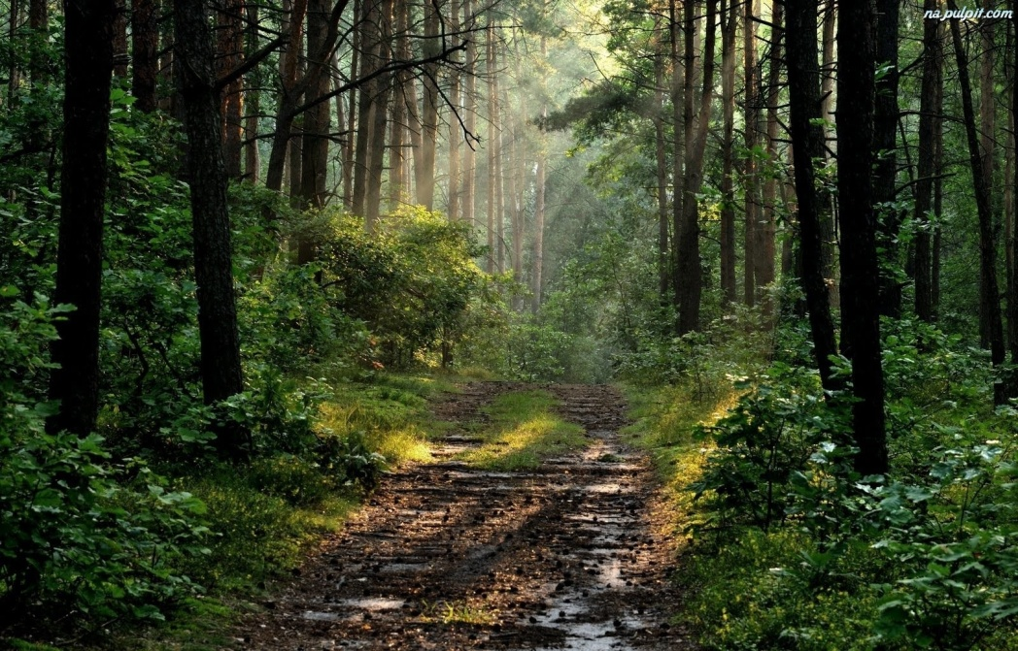
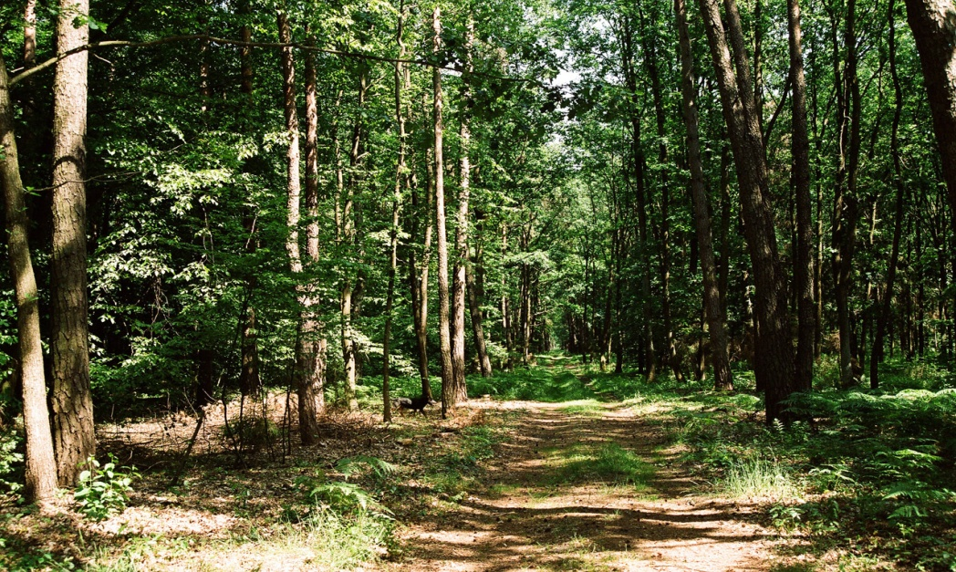
Historia gospodarowania lasami wynika z ciągle zmieniającego się podejścia człowieka do lasu. Najpierw las traktowany był jako nieograniczone źródło dóbr, a równocześnie karczowany w celu zamiany na ziemię uprawną. Z czasem zdano sobie sprawę z ograniczoności zasobów leśnych, co przyczyniło się do oszczędniejszego gospodarowania tymi zasobami.

Slide 4
Następnym etapem była planowa gospodarka leśna, która jednak z czasem, w związku z dążeniem do jak największej produkcji drewna przyczyniła się do powstania wielkich obszarów monokultur, głównie sosnowych. Konsekwencją było uszczuplenie bogactwa naturalnego lasów i ich bioróżnorodności, co z kolei prowadziło do powstawania sytuacji klęskowych. Doświadczenia te doprowadziły do stworzenia wielofunkcyjnego modelu lasu, w którym produkcja drewna jest jednym z wielu, a nie podstawowym celem gospodarki leśnej.

Slide 5
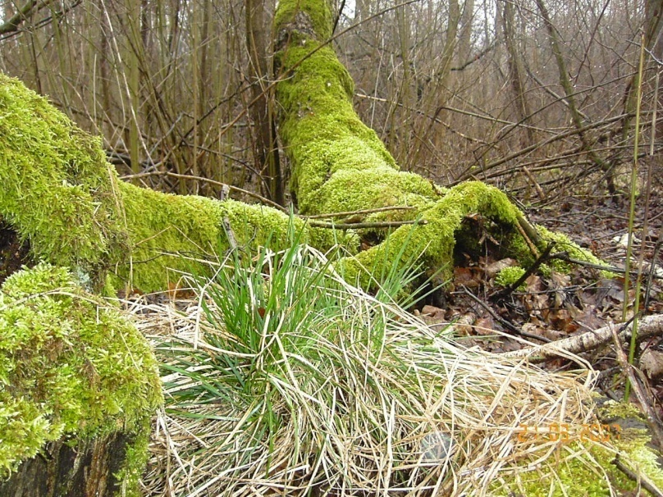
U progu XXI wieku pojawiła się nowa, poza konserwatorska idea ochrony przyrody, która może być osiągana przez bezpieczniejsze środowiskowo technologie prac leśnych, restytucję biocenoz i łączenie gospodarki leśnej z kształtowaniem i funkcjonowaniem krajobrazów.

Slide 6
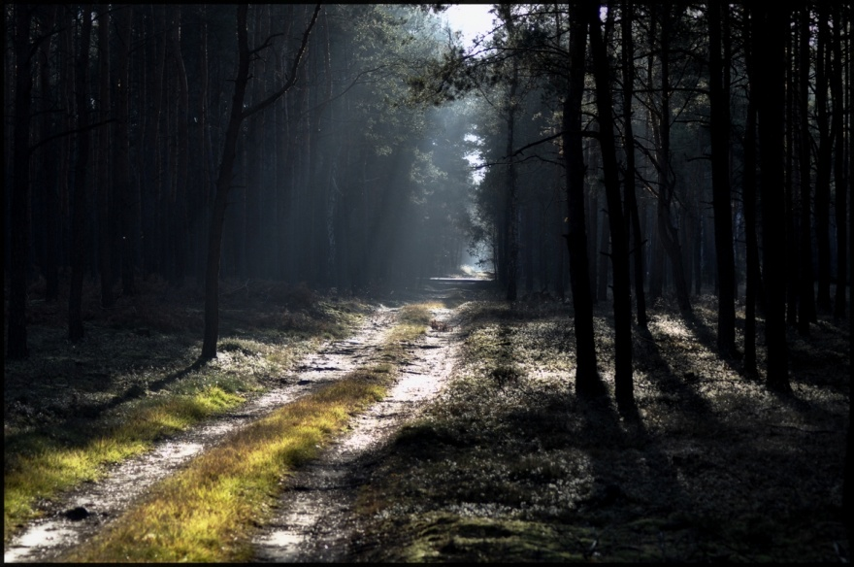
`
Lasy Nadleśnictwa Konin do czasu II wojny światowej należały głównie do majątków ziemskich, a w niewielkiej części były własnością chłopską lub kolonistów niemieckich. Lasy majątkowe miały plany gospodarcze i podzielone były na obręby.

Slide 7
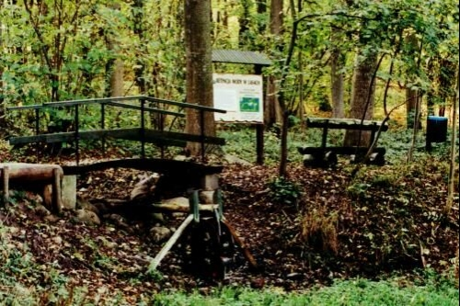
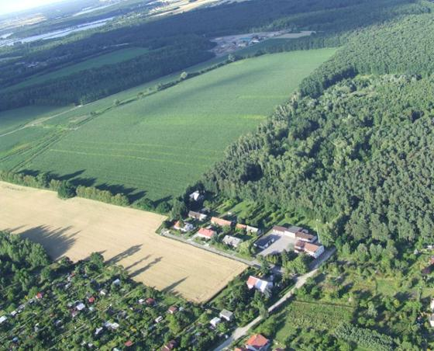
Powierzchnia Nadleśnictwa wynosiła 10 773 ha a składały się na nią grunty:
Nadleśnictwa Kazimierz Biskupi - 4 617 ha
Nadleśnictwa Sompolno - 6 156 ha

Slide 8
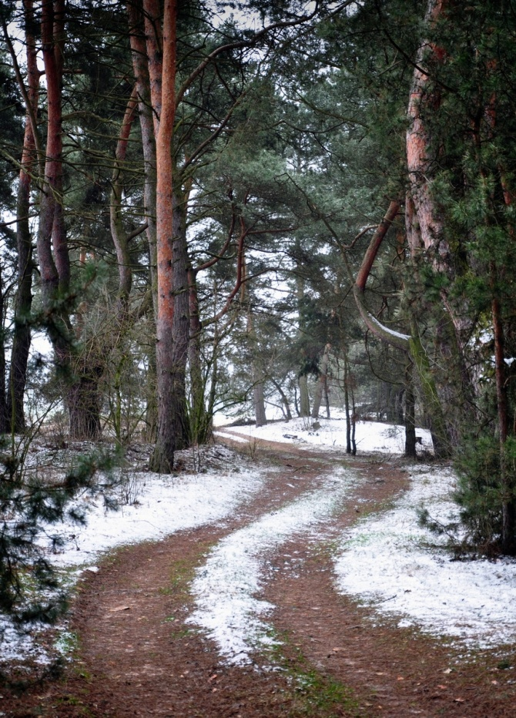
W wyniku trwającego w Lasach procesu restrukturyzacji jednostek organizacyjnych z dniem 1.I.1976 roku przyjęto z Nadleśnictwa Grodziec leśnictwa Żychlin i Kowalewek o powierzchni 2 393 ha a z dniem 1.I.1979 roku dołączono
likwidowanego Nadleśnictwa
Boniewo leśnictwo Belny
o powierzchni 791 ha.

Slide 9
Aktualny budynek nadleśnictwa

Slide 10
Prezentację wykonały: Anna Borucka Milena Ćwiklińska Julia Flejszman Gimnazjum im. Jana Pawła II w Wilczynie Klasa 3a

